Slide 1
RID
RAČUNALNIŠTVO IN DOKUMENTIRANJE
POMNILNIKI
Predstavitev dela v
PowerPoint-u

Slide 2
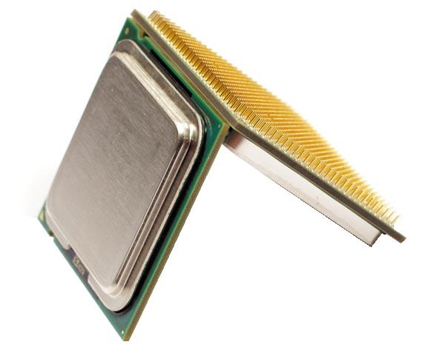
KAZALO
Osnovno
Teorija
BIT
Delitev pomnilnikov
Notranji pomnilnik:
ROM
RAM
Zunanji pomnilnik:
Trdi disk
CD in DVD
Disketa
USB pomnilnik
HD DVD in Blu ray

Slide 3
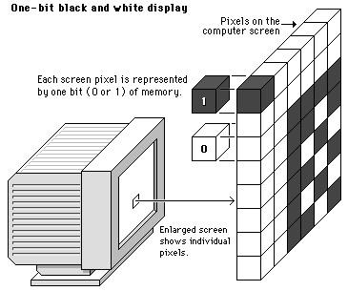
Teorija
Znak za zapis je bit ali krajše B.
Zapis je binarni (0,1).
Piksli na računalniškem ekranu
Večje količine:
KB = 1024B
MB = 1024KB
GB = 1024MB
Vsak piksel je
zapisan z enim bitom
Povečani piksli ekrana
KAZALO

Slide 4
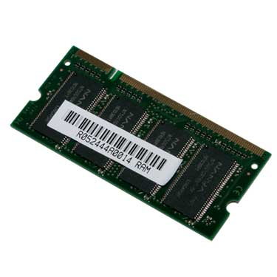
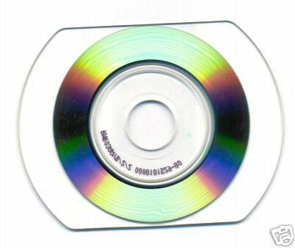
BIT
BINARY DIGIT
9 = 1001
Slišimo pisk = 1
Bela barva = 111
A = 01000001
Ne slišimo piska = 0
Rdeča barva = 010
Vsa števila, znake, zvok,… lahko zapišemo v dvojiškem sistemu s kombinacijo 0 in 1
KAZALO

Slide 5
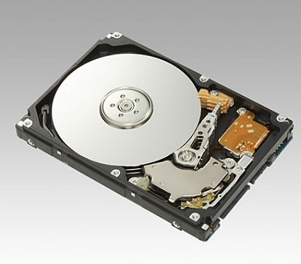
DELITEV
ZUNANJI POMNILNIK
Trdi disk
Zgoščenke
Diskete
Flash pomnilnik
NOTRANJI POMNILNIK
Ram pomnilnik
Rom pomnilnik
CACHE (SRAM)
RAM
Random
Acces Memory
USB flash
CD rom
KAZALO

Slide 6
NOTRANJI POMNILNIK

Slide 7
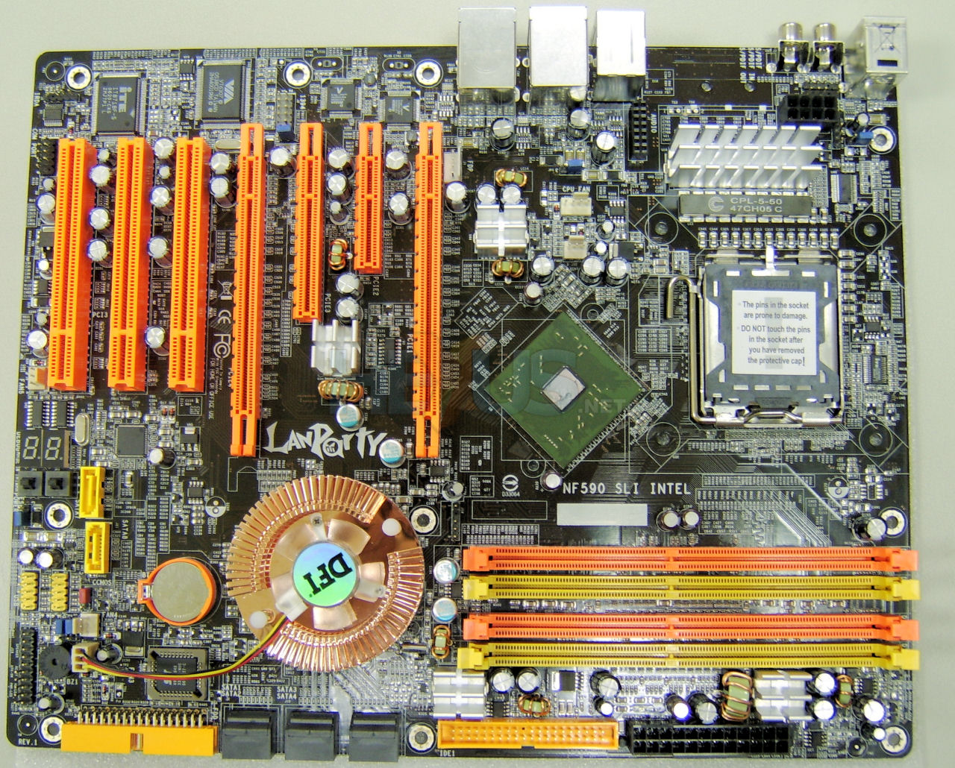
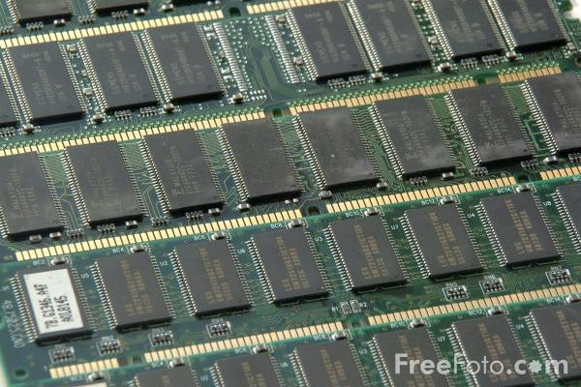
NOTRANJI POMNILNIK
Zelo pomemben del v računalniku
Narejen iz polprevodnika ali je v čipu
Več bitni: 8, 16, 32, 64,…
RAM: Random Acces Memory
KAZALO

Slide 8
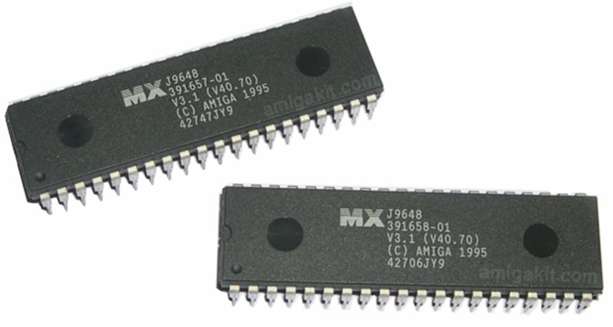
ROM
=
READ ONLY MEMORY
Se ne uporablja le v računalnikih, temveč
tudi v strojih, avtomobilih,
robotih,…
Ukazi že napisani - BIOS
Ob izgubi napetosti podatki ostanejo
KAZALO

Slide 9
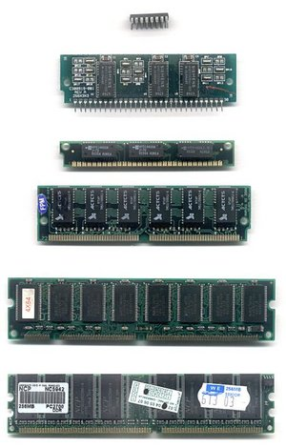
RandomAccessMemory
Pomnilnik z neposrednim dostopom
Začasno shranjuje programe
Zelo pomemben za hitrost
delovanja sistema
Ob izgubi napetosti pozabi podatke
RAM pomnilniki
KAZALO

Slide 10
ZUNANJI POMNILNIK
Zunanji pomnilnik
Trdi disk
CD in DVD
Disketa
USB pomnilnik
HD DVD in Blu-ray

Slide 11
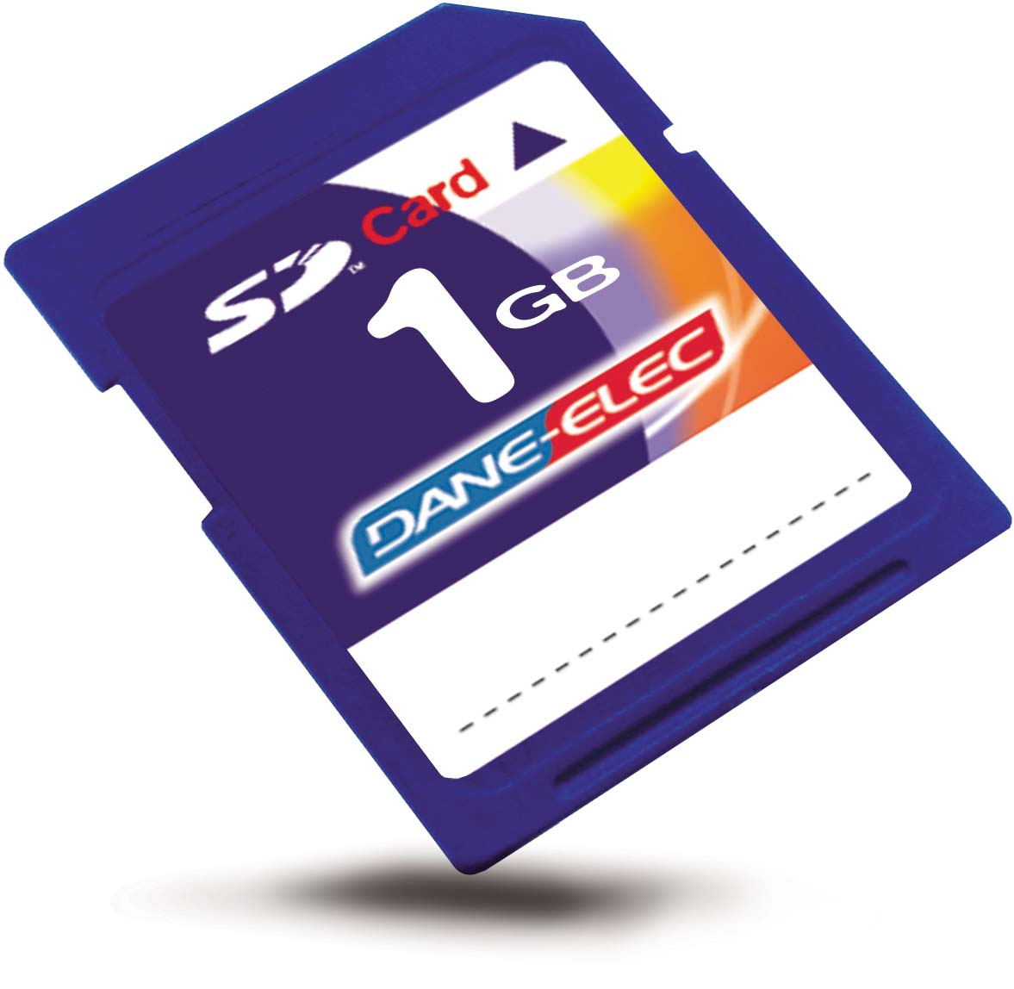
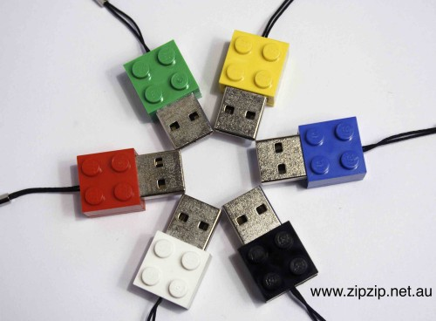
ZUNANJI POMNILNIK
Namenjen shranjevanju velikih količin podatkov
Do podatkov pridemo v 8-17 ms
(60-125 podatkov na sekundo)
KAZALO

Slide 12
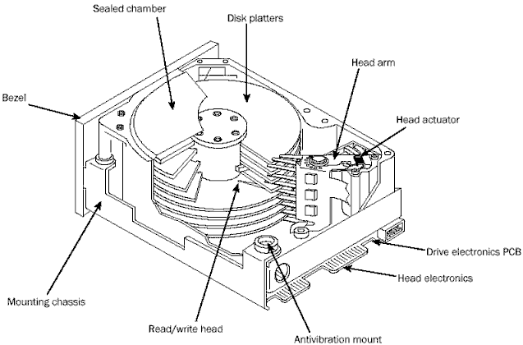
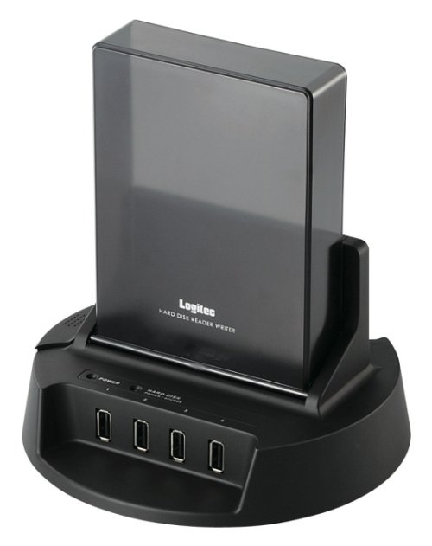
TRDI disk
Nahaja se v ohišju računalnika ali v samostojnem ohišju
Velikosti velike – nad 10 tudi do 1000GB ali več
HDD = Hard Disc Drive = trdi disk
Ohišje diskov
Diskovne ploščice
Ročica ki nosi glavo
Čelna plošča
Stvar za
premikanje ročice
Reže za konektorje
Konektorji
Ohišje
Bralno/zapisovalna
glava
KAZALO
Antivibracijska guma

Slide 13
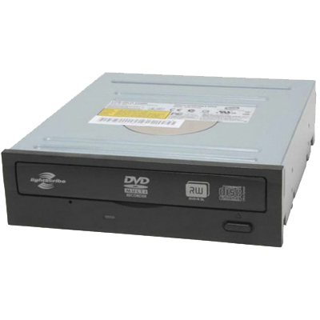
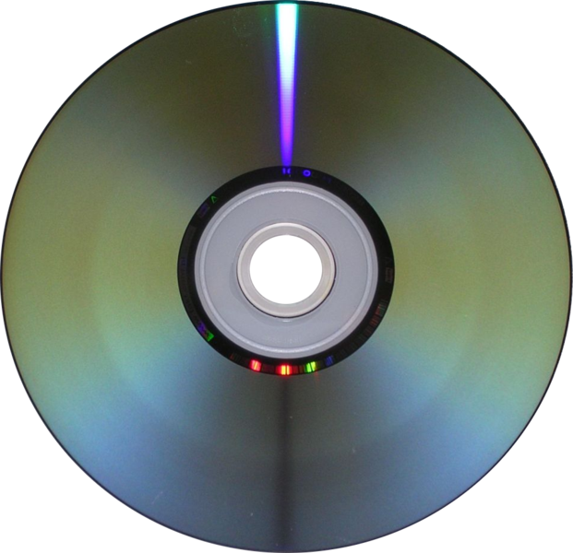
vs.
 | CD | DVD
Velikost | 8-12cm | 8-12cm
Kapaciteta | Do 800MB | Do 17GB
Zapisovalnik
Narejeni iz večih plasti: plastika potisk, aluminij
CD-ROM (compact disc read only memory)- samo berljiv CD
CD-R, +R (compact disc recordable)- zapisljiva zgoščenka-CD
CD-RW (compact disc rewriteable)- zapisljiva, berljiva,
brisalna zgoščenka
DVD – digital versatile disc
Zapisljivi z optičnimi žarki
KAZALO
DVD

Slide 14
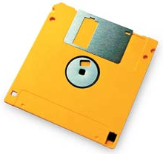
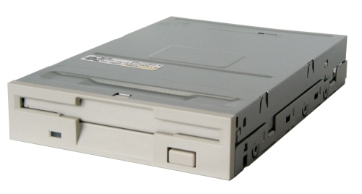
DISKETA
Skorajda “izumrle” zaradi izredno majhnih kapacitet
Zgrajene iz plastičnega ohišja, in magnetne folije
Velikosti do 1,44MB
Pred nekaj leti zelo razširjen medij
Disketa
Disketnik
KAZALO

Slide 15
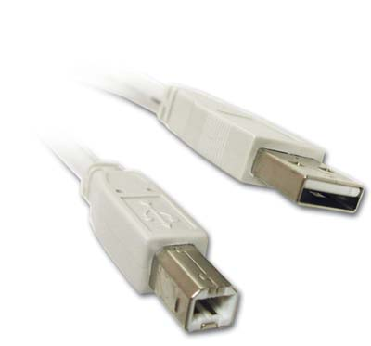
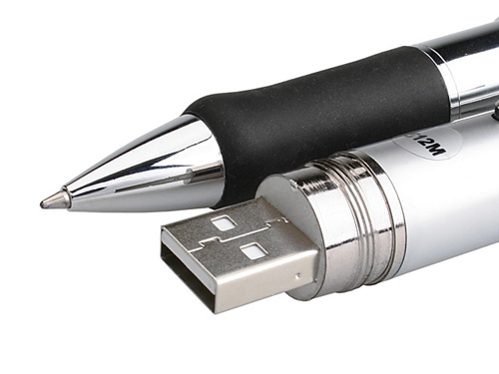
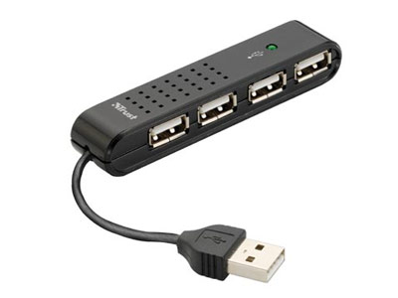
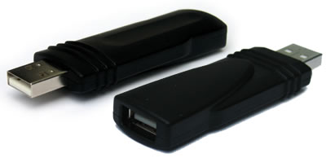
USB pomnilnik
V zadnjih nekaj letih postal zelo priljubljen
Majhen vendar velike kapacitete (tudi nad 30GB)
Podatke shranjuje na RAM čipe
Nastal je pod okriljem IBM-a že leta 1998 kot nadomestnik diskete
KAZALO

Slide 16
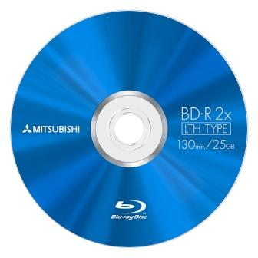
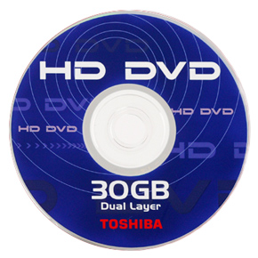
Ostale zgoščenke
Blu-ray
Večji kot CD ali DVD – 13cm
Popolnoma nov
Zapisljivost z optičnimi žarki
HD DVD
Velikost kot DVD ali CD
Naslednja generacija DVD-ja
Zapisljivost z optičnimi žarki
KAZALO

Slide 17
HITROSTI
Ime | Hitrost
CD | Do 10MB/s
DVD | Do 21MB/s
Trdi disk | 750MB/s - 1.6GB/s
HD DVD | 4,5 - 9MB/s
Blu-ray | 4,5 – 54MB/s
KAZALO

Slide 18
VIRI slik in podatkov
Internet:
http://images.google.si
http://en.wikipedia.org
Knjige in leksikoni
Sova
Slovenski veliki leksikon
KAZALO

Slide 19
KONEC

